Slide 1
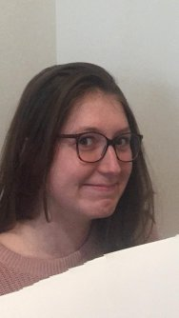
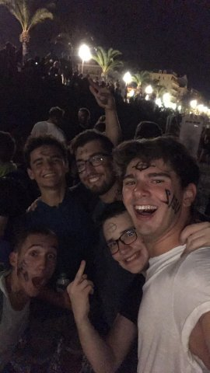
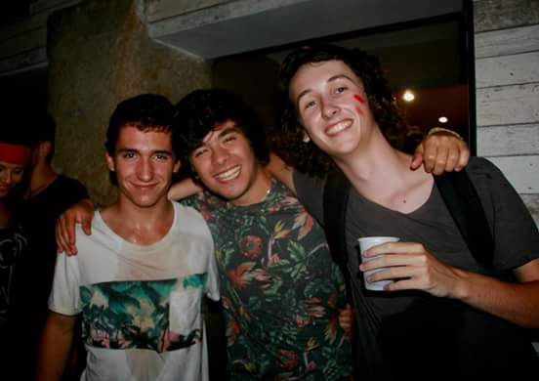
TTR 2018/2019
INTERVENTION
BIOMOLESQUE 3/4

Slide 2
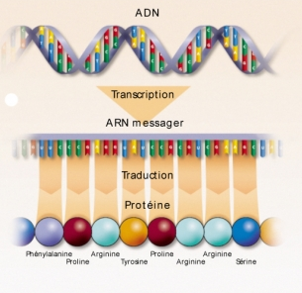
SOMMAIRE
COURS 1 :
A- INTRODUCTION
B- LES ACIDE NUCLÉIQUES
C- LA REPLICATION DE L’ADN
COURS 2 :
D- LA SYNTHÈSE DES PROTÉINES
E- RÉGULATION DE L’EXPRESSION DES GÈNES
F- LA MÉIOSE

Slide 3
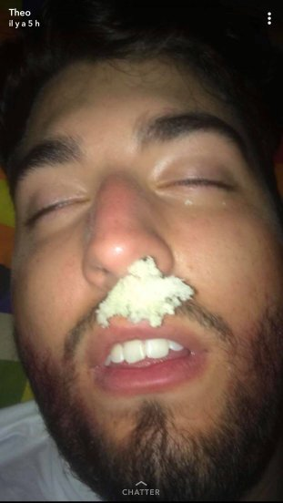
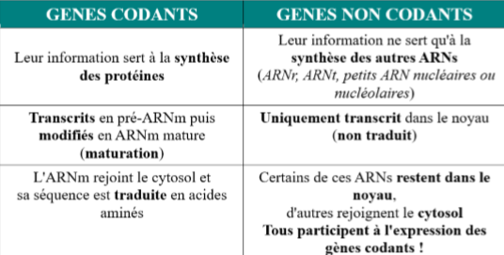
GENERALITES
Un gène contient une information sous la forme d'une suite de nucléotides et s'exprime lorsque cette information est utilisée.
ZZZZZZZ

Slide 4
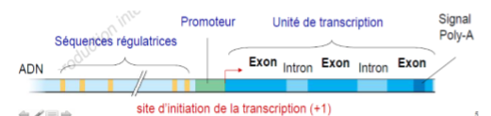
-Lieu de fixation des facteurs de transcriptions spécifiques
-Les séquences régulatrices sont variables d’un gène à l’autre
-Chaque gène possède sa propre combinaison de séquences régulatrices, activés ou réprimés par certains facteurs de transcription spécifique.
Région destinée à être transcrite contenant une succession de séquences codantes (EXONS) et non codantes (INTRONS)
Constitué de la séquence TATAA (TATA box) fixe le complexe assurant la transcription :
La machinerie basale de transcription qui comprend
- L’ARN polymérase II
- Les facteurs généraux de transcription
Signal de terminaison

Slide 5
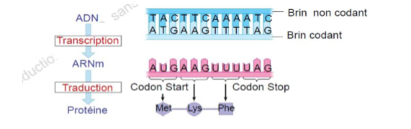
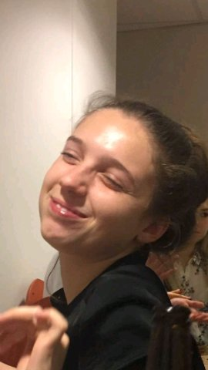
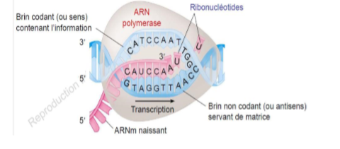
Miam une polymérase
L’ARN POLYMÉRASE II ASSURE LA TRANSCRIPTION CHEZ LES EUCARYOTES : ELLE SE FIXE AU PROMOTEUR ET RECOPIE L’UNITE DE TRANSCRIPTION

Slide 6
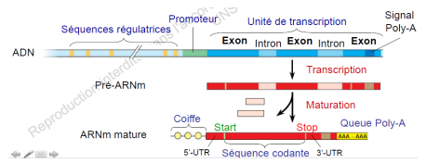
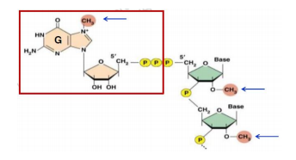
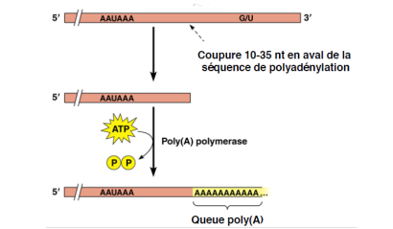
L’ARN PRE-MESSAGER
-Le gène codant eucaryote est transcrit en ARN PRÉ-messager composé d’intron et d’exon
subit des modifications CO-transcriptionnelles qui assurent sa maturation en ARNm:
-Ajout de “coiffe” à l'extrémité 5’ :
⇢ ralentit la dégradation ET est nécessaire pour être reconnue par le ribosome
-Ajout d’une “queue” poly-A à l'extrémité 3’ (250 nucléotides)
⇢ ralentit la dégradation
-Excision des introns ( ils sont enlevés ) et épissage des exons ( ils sont reliés )
Obtention d’une séquence codante ININTERROMPUE entre le codon start et stop

Slide 7
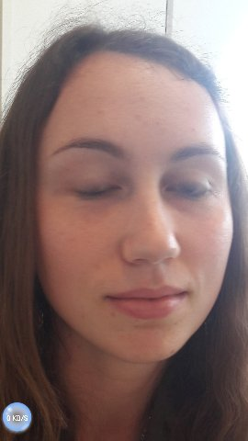
EPISSAGE
Spliceosooome
Spliceosooome
Spliceosooome
L’épissage fait intervenir des séquences introniques quasi invariables et retrouvées dans TOUS LES GÈNES CODANTS appelées séquences consensus :
-Site donneur d’épissage (GU) au début et accepteur (AG) à la fin de l’intron
-Site de branchement (A) et suite de pyrimidine (Y) avant la fin de l’intron
LE SPLICEOSOME EST LE COMPLEXE ENZYMATIQUE QUI ASSURE L’ÉPISSAGE

Slide 8
DESCRIPTION CELLULE EUCARYOTE = ÊTRE UNI OU MULTI CELLULAIRE | DESCRIPTION CELLULE PROCARYOTE = ÊTRE UNI CELLULAIRE
- 10 à 100 µm de diamètre - Noyau délimité par une membrane - Forme de l’ADN nucléaire : ≠ K linéaire - Possède d’autres sous-compartiments délimités par des membranes : organites - Gène régulé individuellement : chaque gêne à sa propre séquence régulatrice - Gène morcelé (présence d’intron) : gêne composé d’introns et d’exons. Si intron alors maturation - ADN nucléaire associé aux histones → transcription débute avec décompaction des nucléosomes - Gène codant et non codant sont transcrit par différents ARN polymérase - Facteur généraux de transcription - Traduction après la transcription | - 1 à 10 µm de diamètre - Noyau non délimité par une membrane (=Nucléoïde) - Forme de l’ADN nucléaire : 1 unique K circulaire - Possède peu d’organites mais une membrane doublée d’une paroi - Gène regroupé : 1 séquence régulatrice unique contrôlant un ensemble de gènes = opéron - Gêne compact (absence d’intron) : opéron transcrit en un long ARNm. Si pas d’intron alors pas de maturation - ADN nucléaire non-associé aux histones → transcription débute sans décompaction des nucléosomes - Gène codant et non codant sont transcrit pas la même ARN polymérase assisté du facteur σ chargé de reconnaître le promoteur - Pas de facteur généraux de transcription - Traduction co-transcriptionnelle

Slide 9
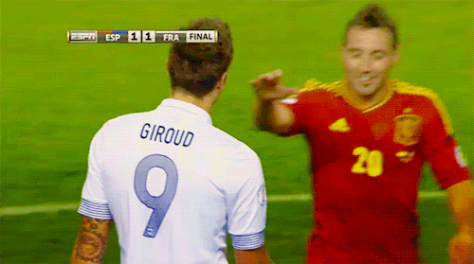
REMPLAÇANT

Slide 10
CARACTÈRE DU CODE GÉNÉTIQUE
Le code génétique est :
quasi-universel : toutes espèces utilisent la même correspondance codon / AA
non chevauchant : chaque nucléotide de l’ARNm n’appartient qu’à un seul codon
non ambiguë : un codon donne toujours le même AA
dégénéré : il y a plusieur codons pour un AA
La traduction de l’ARN repose sur le code génétique !

Slide 11
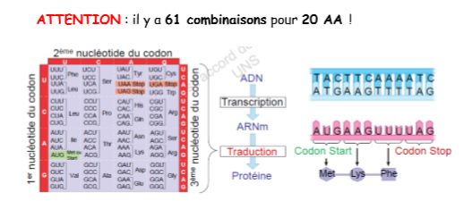
TRADUCTION DE L’ARNm
La suite de codons de l’ARNm est convertie en une suite d’AA, la correspondance est assuré par le code génétique
Le code génétique assure la correspondance codon/ acide aminé. Il existe 4³ = 64 combinaisons de 3 nucléotides pour former un codon.
1 codon Start (AUG) qui initie la traduction (code pour une méthionine)
3 codons Stop (UAA /UAG/ UGA) qui terminent
la traduction

Slide 12
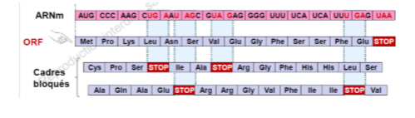
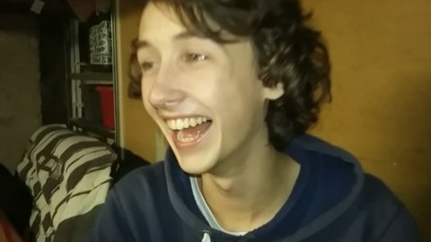
IL EXISTE 3 CADRES DE LECTURE DE L'ARNm EN THÉORIE
UN SEUL aboutit à la synthèse de la protéine attendue : le cadre ORF, débutant au codon AUG repéré grâce à la séquence Kozak. Les 2 autres sont décalés par rapport au cadre ORF, les protéines formées sont différentes et souvent stoppées par un codon STOP prématuré
KOZAK !!!!!

Slide 13
MUTATIONS DU CODE GÉNÉTIQUE
Parmi les substitutions (c’est-à-dire celles qui changent un nucléotide) on trouve :
✓ Les mutations silencieuses (elles sont neutres) : ne changent pas l’acide aminé codé.
✓ Les mutations faux sens : remplacent un AA par un autre.
✓ Les mutations non-sens : introduisent un codon STOP prématuré.
Parmi les insertions/délétions (celles qui modifient le nombre de nucléotides) on trouve :
✓ Les multiples de 3 : on peut avoir ajout d’un AA ou d’un STOP mais le cadre de lecture est respecté.
✓ Les non multiples de 3 : le cadre de lecture en aval peut être décalé et il peut y avoir la présence de mutations faux sens multiples ainsi que des Stop prématurés. Elles peuvent également former une mutation non -sens et dans ce cas il y a une absence totale de la synthèse de la protéine

Slide 14
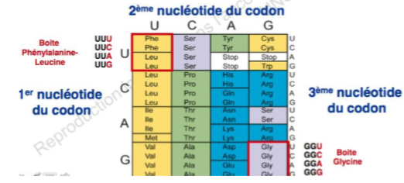

Le code génétique est organisé en 16 boites de 4 codons, où seul le 3ème nucleotide change. Dans la majorité des cas, l’AA codé par la boîte est le même. Sinon, il est de même polarité. L’importance de la mutation dépend de la position du nucléotides dans le codon
➢ Une mutation du 3ème nucléotide est souvent neutre et sans conséquence sur la protéine ( saut de codon dans la même boite )
➢ Une mutation du 1er nucléotide induit souvent une mutation faux-sens conservative
( conservation de la même polarité )
➢ Une mutation du 2ème nucléotide induit souvent une mutation faux sens non conservative ( les conséquences sont donc plus sévères )
Vous aussi vous avez des mutations ?

Slide 15
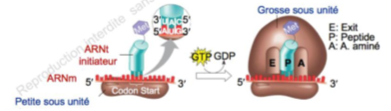
LA TRADUCTION EST ASSURÉE PAR LES RIBOSOMES
Ils sont divisés en 2 parties :
1 petite sous-unité qui se lie à l'ARNm et décode l'information en assurant la correspondance codon/anticodon.
1 grosse sous-unité divisé en 3 parties :
- le A qui accueille l'ARNt avec l'AA
- le P qui forme le peptide
- le E qui éjecte l'ARNt sans AA
REMARQUE: LES ARNt (transfert) APPORTENT LES AA AUX RIBOSOMES
CHAQUE ARNt EST SPÉCIFIQUE D’UN AA

Slide 16
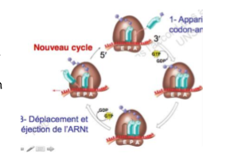
LA TRADUCTION SE FAIT EN 3 ÉTAPES SUCCESSIVES
-L'initiation en 2 étapes :
1) Fixation du complexe de pré-initiation composé de la petite sous-unité du ribosome et d'un ARNt initiateur portant la méthionine
2) Fixation de la grosse sous-unité sur la petite sous-unité après reconnaissance du codon initiateur par l'ARN, formation du ribosome
-L'élongation (succession de cycles), le ribosome se déplace de codon en codon si l’appariement est correct
-La terminaison s'effectue lorsque le ribosome rencontre un codon STOP

Slide 17
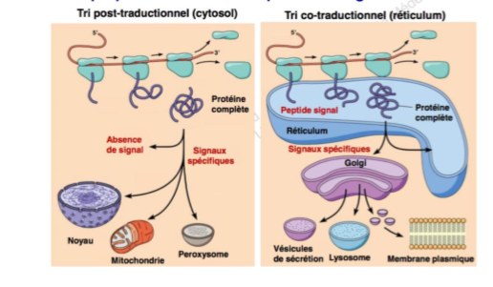
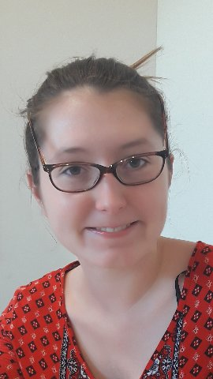
ADRESSAGE DES PROTÉINES
Prête pour pécho du mal

Slide 18
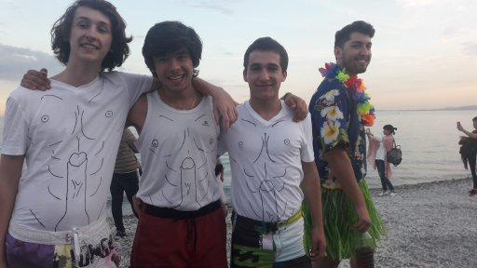
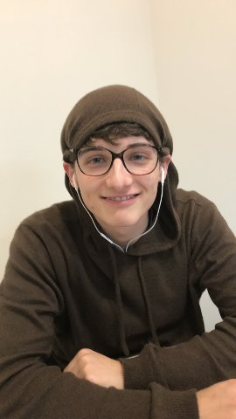
EnnnnnFINNNNNNNNNNNNNN
ON SE REVOIT LA SEMAINE PROCHAINE
J’ai tellement hâte

